Slide 1

Evolution des fonds dans la zone côtière depuis le 21 avril 2016

Slide 2
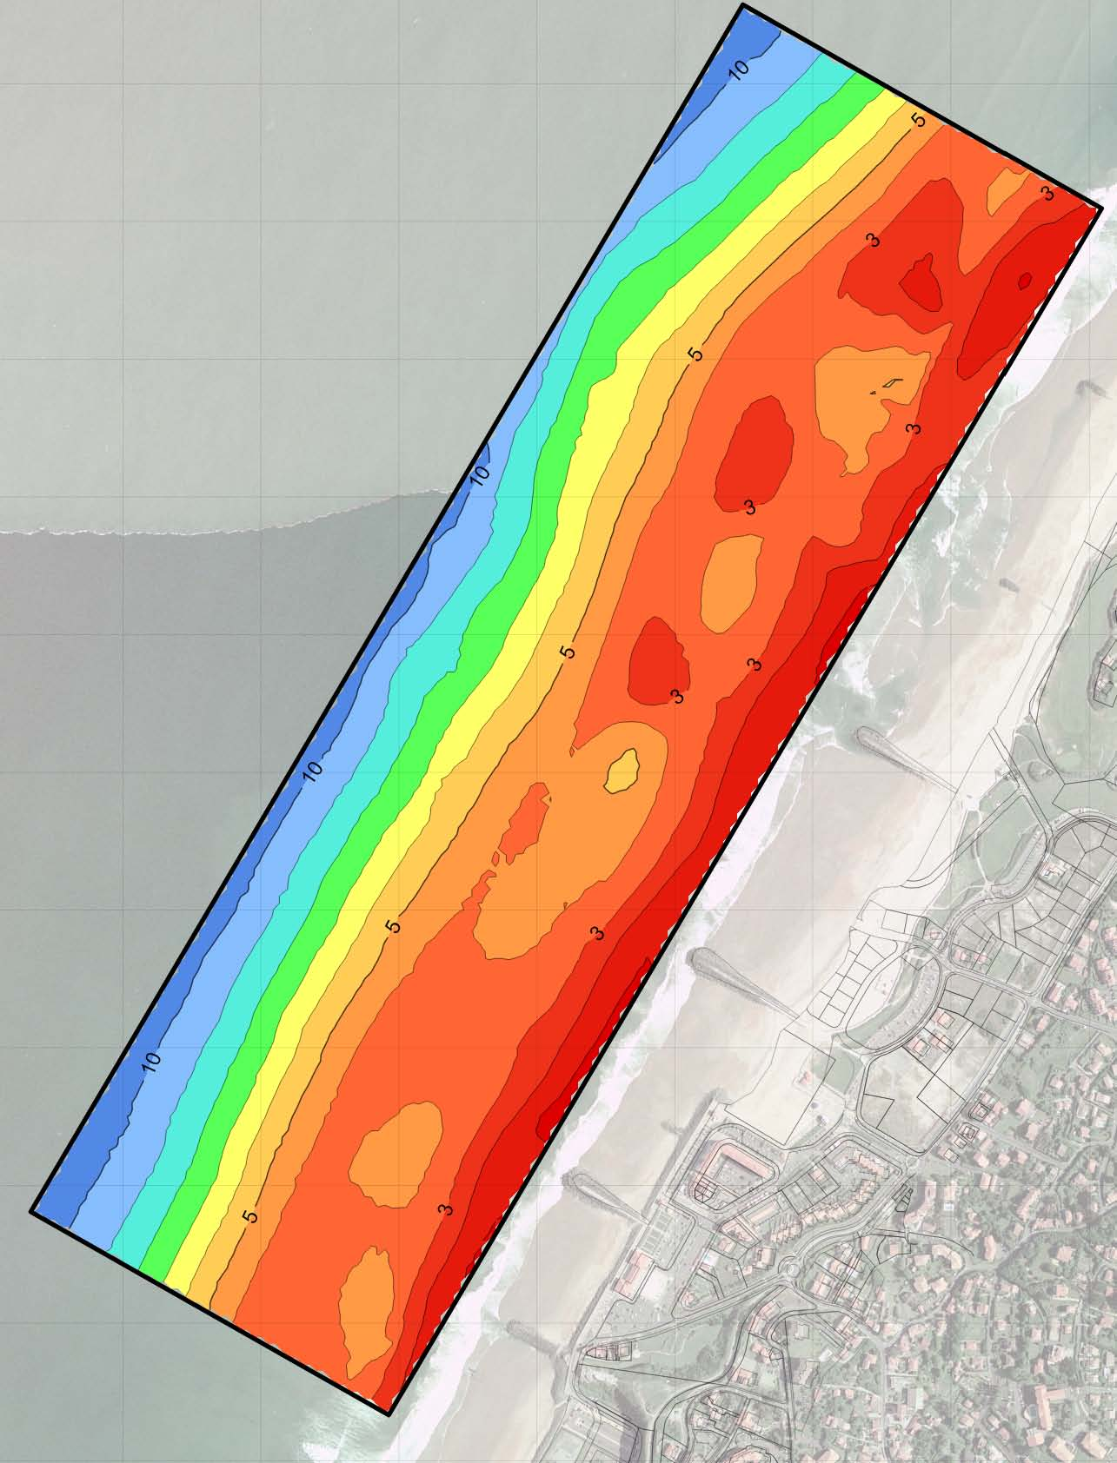
21 avril 2016

Slide 3
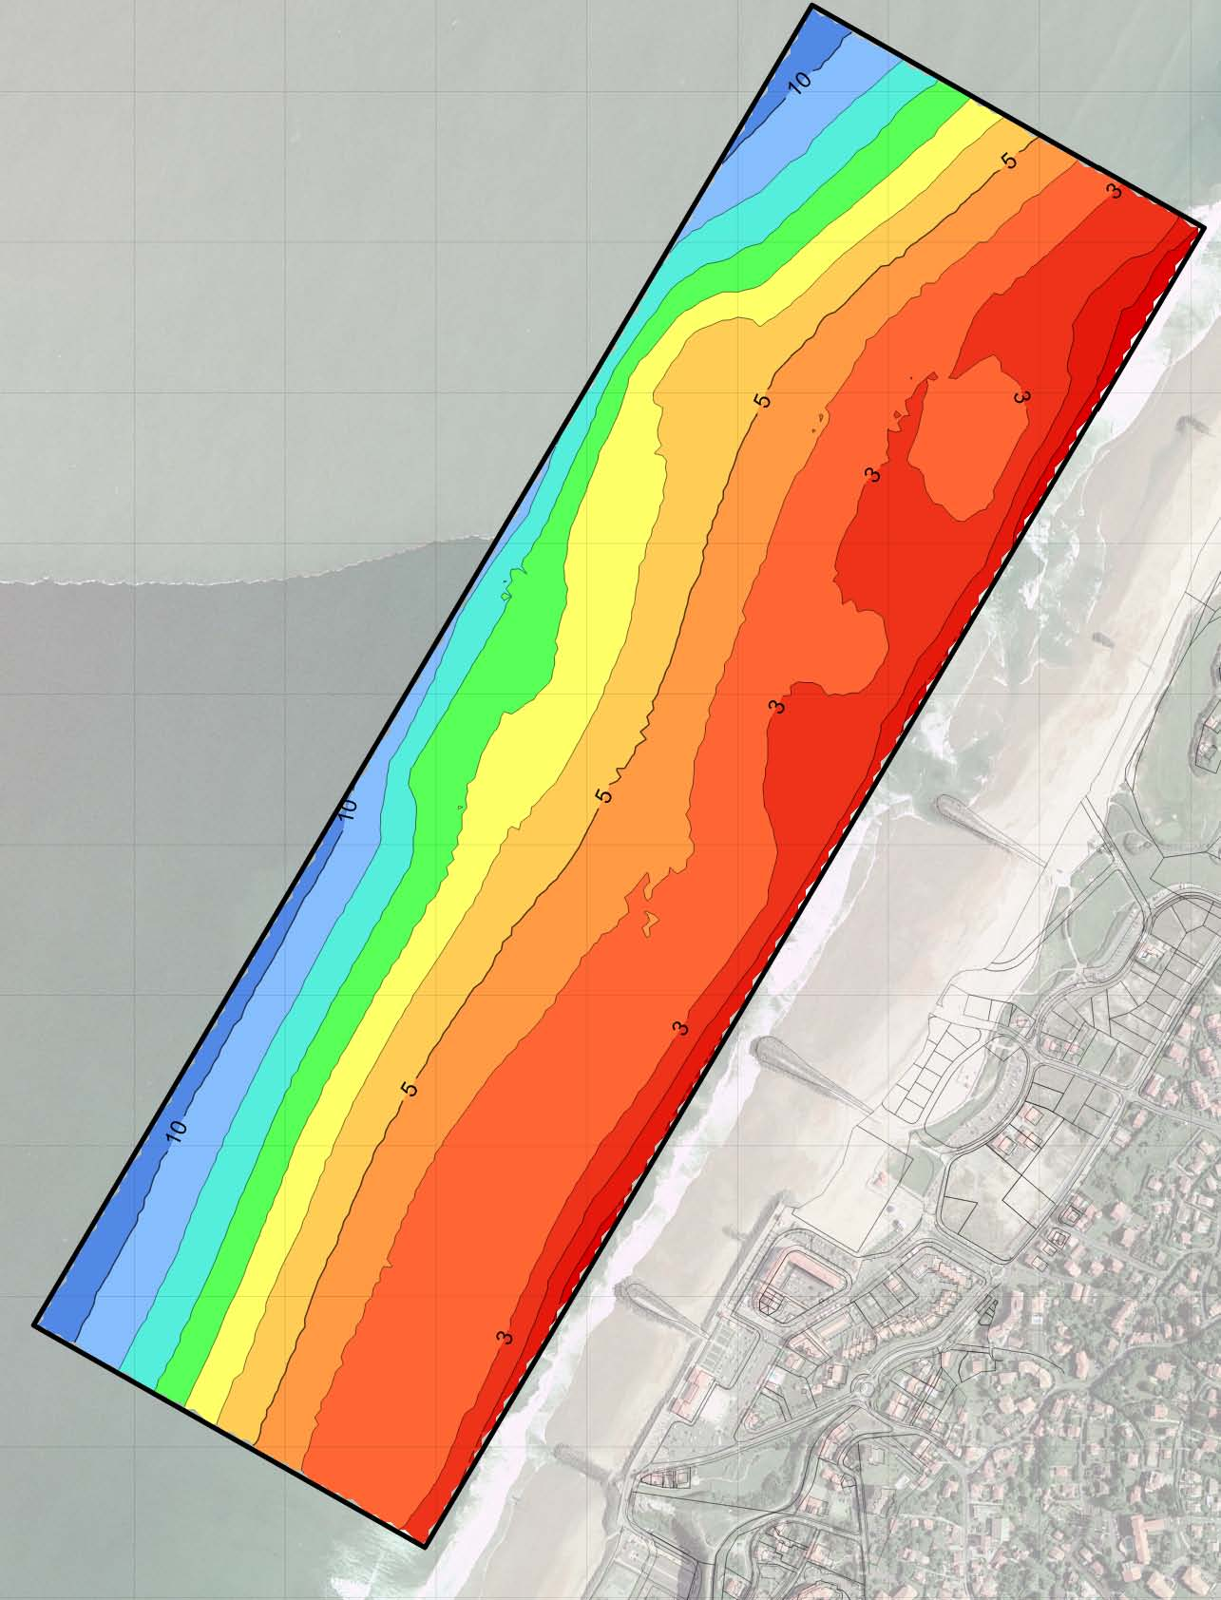
28 octobre 2016

Slide 4
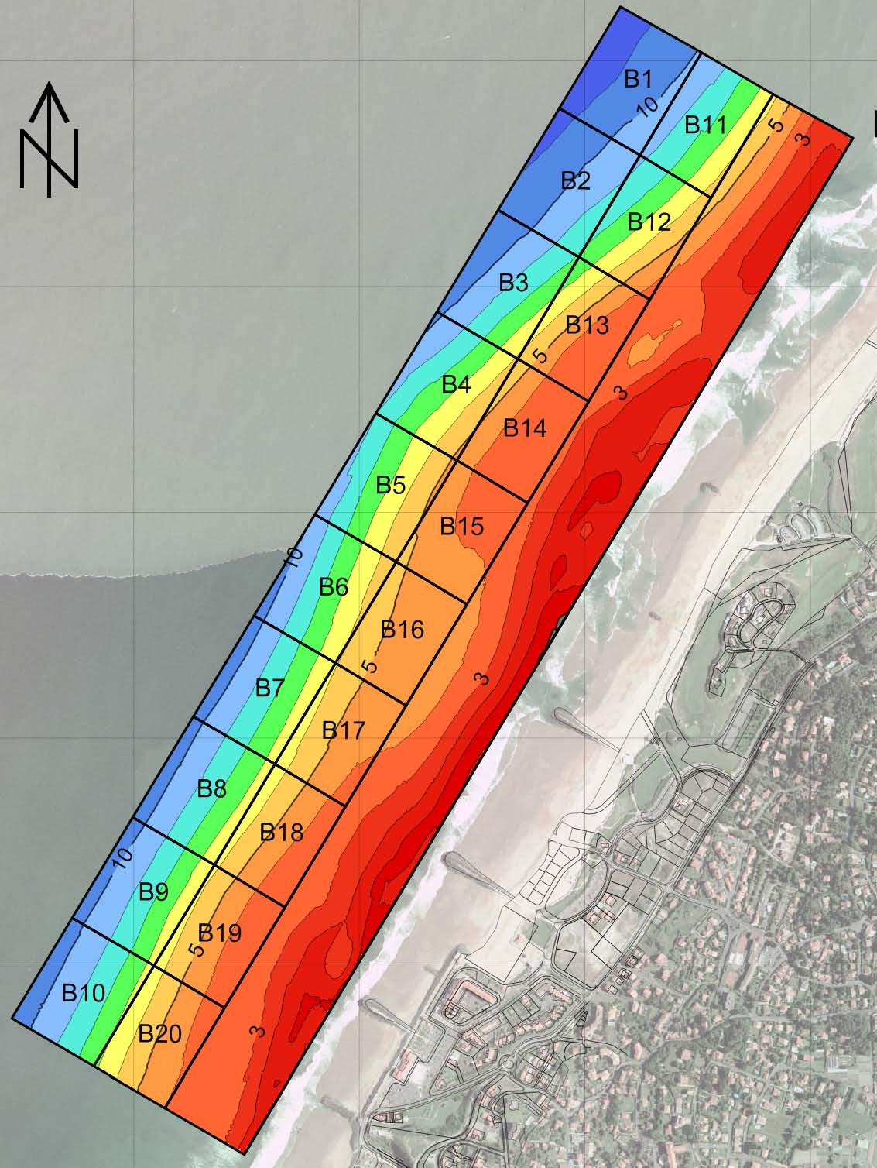
28 mars 2017

Slide 5
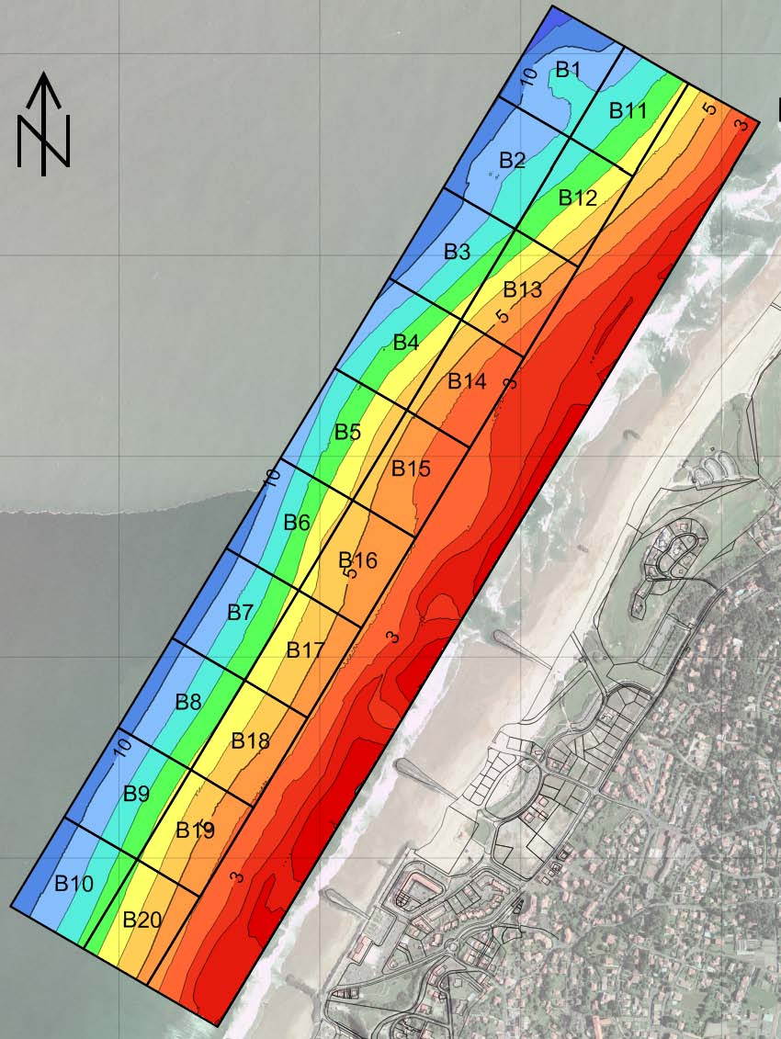
9 septembre 2017

Slide 6
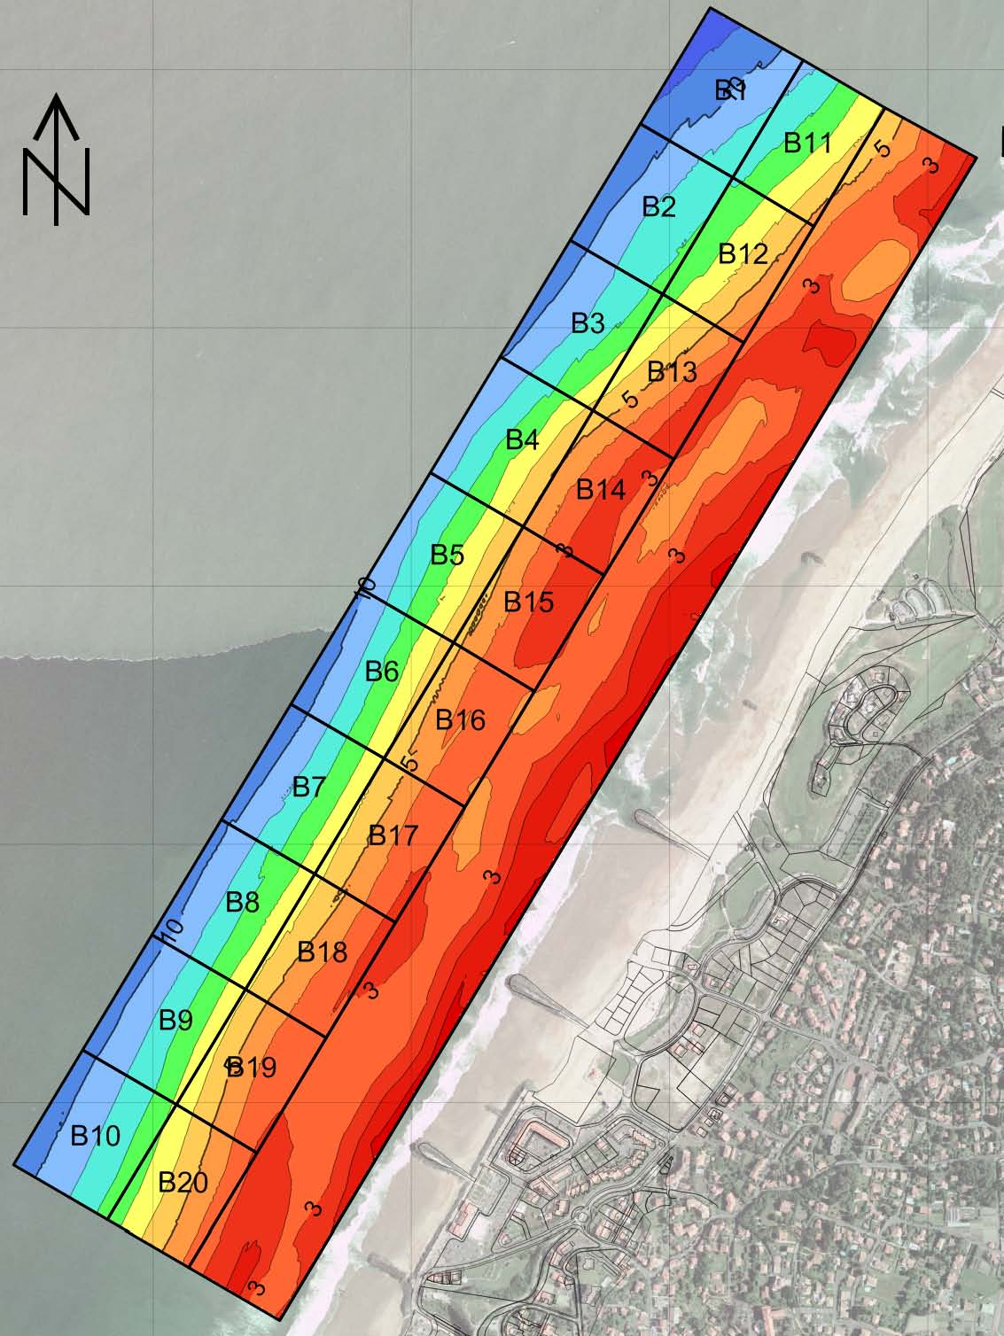
22 mars 2018

Slide 7
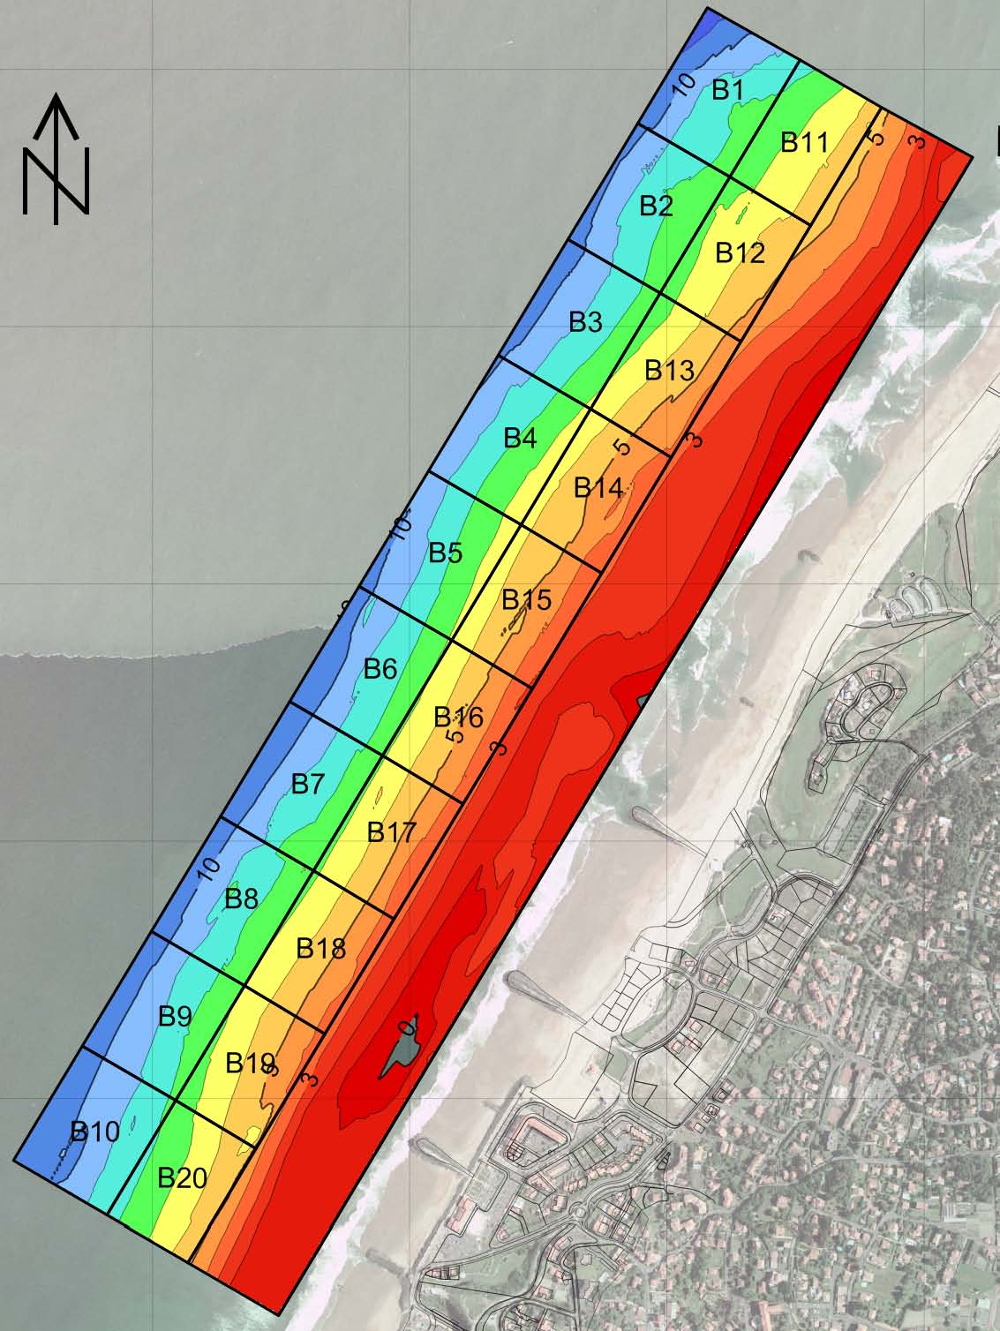
12 juillet 2018

Slide 8
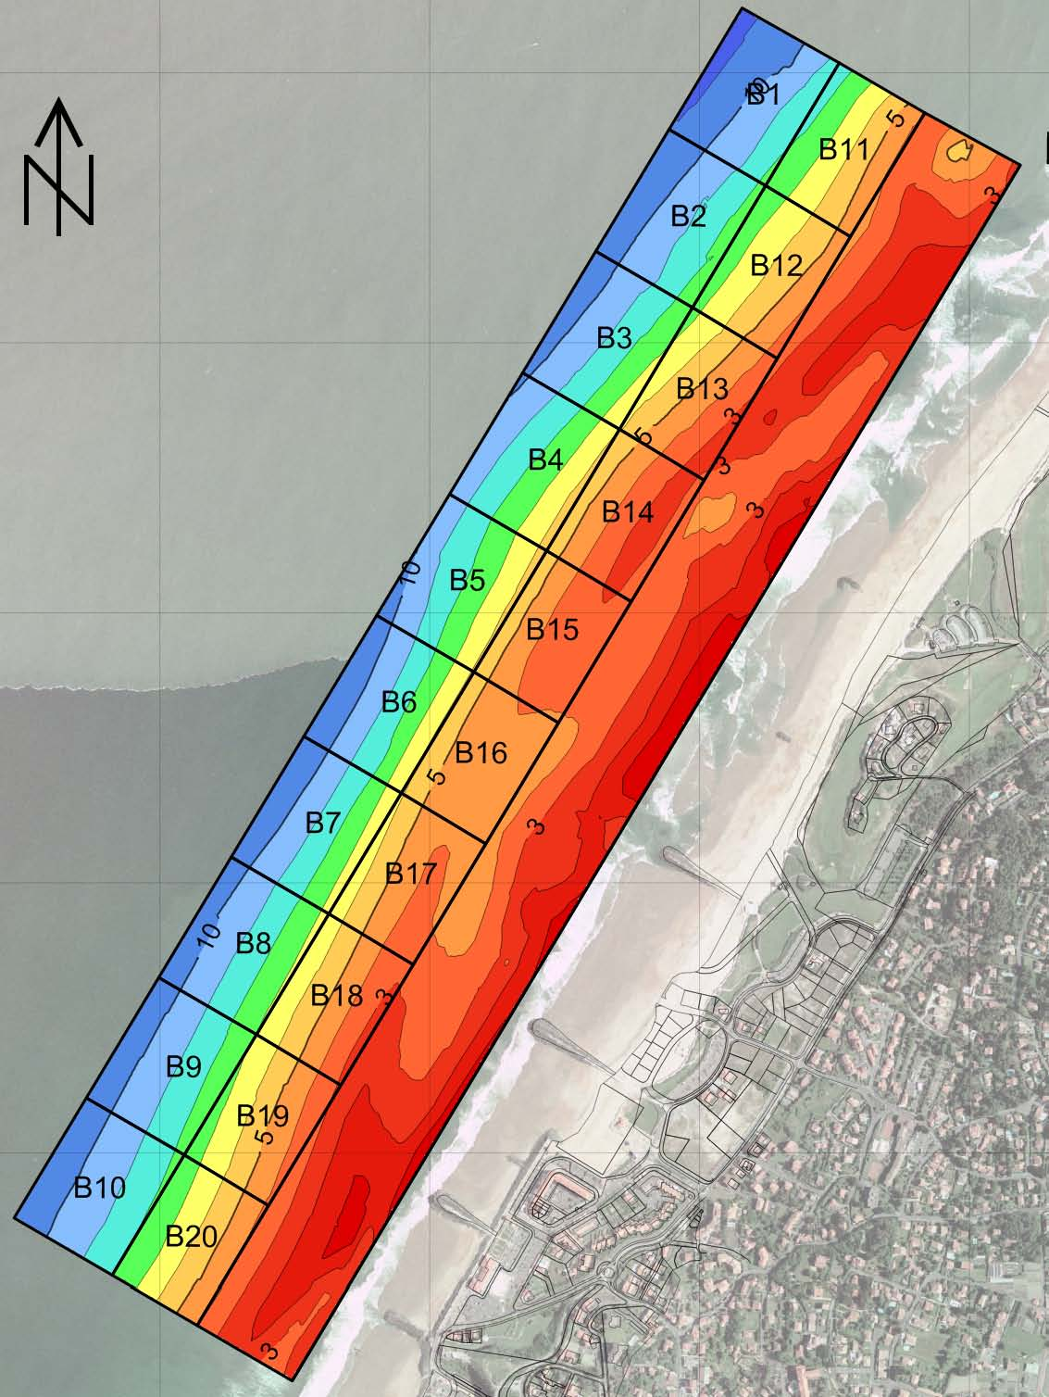
26 mars 2019

Slide 9
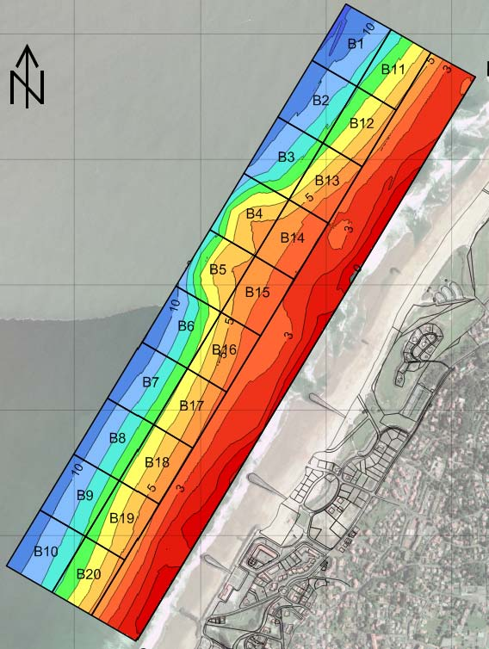
22 octobre 2019

Slide 10
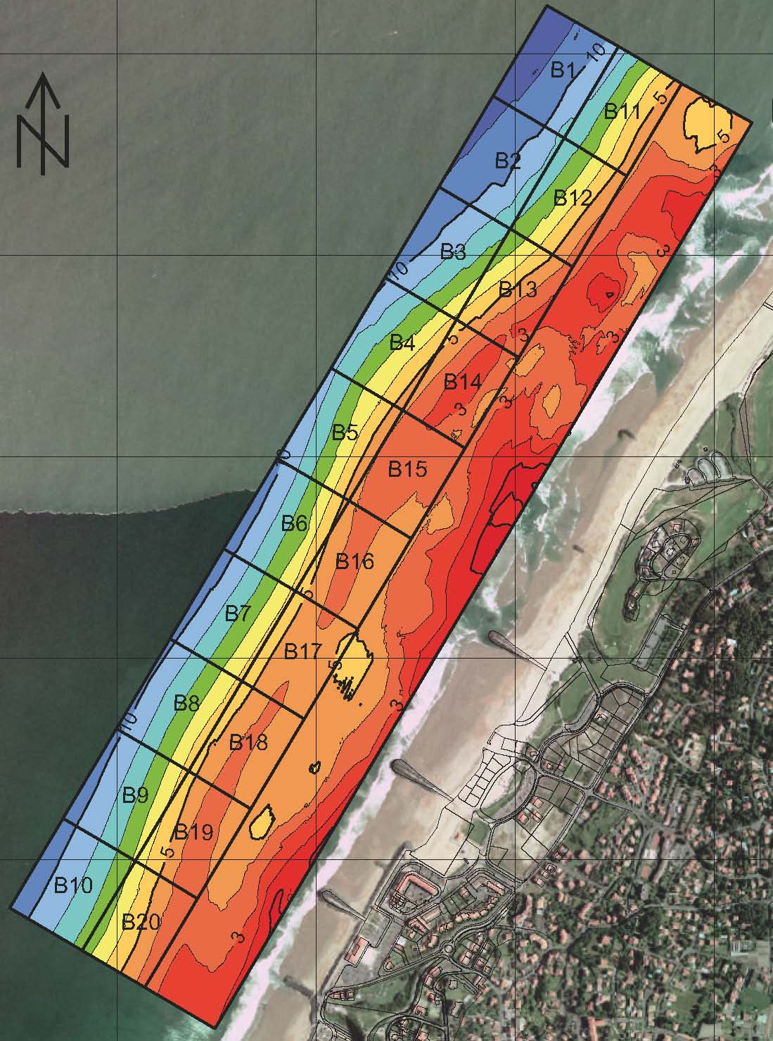
21 mars 2020

Slide 11
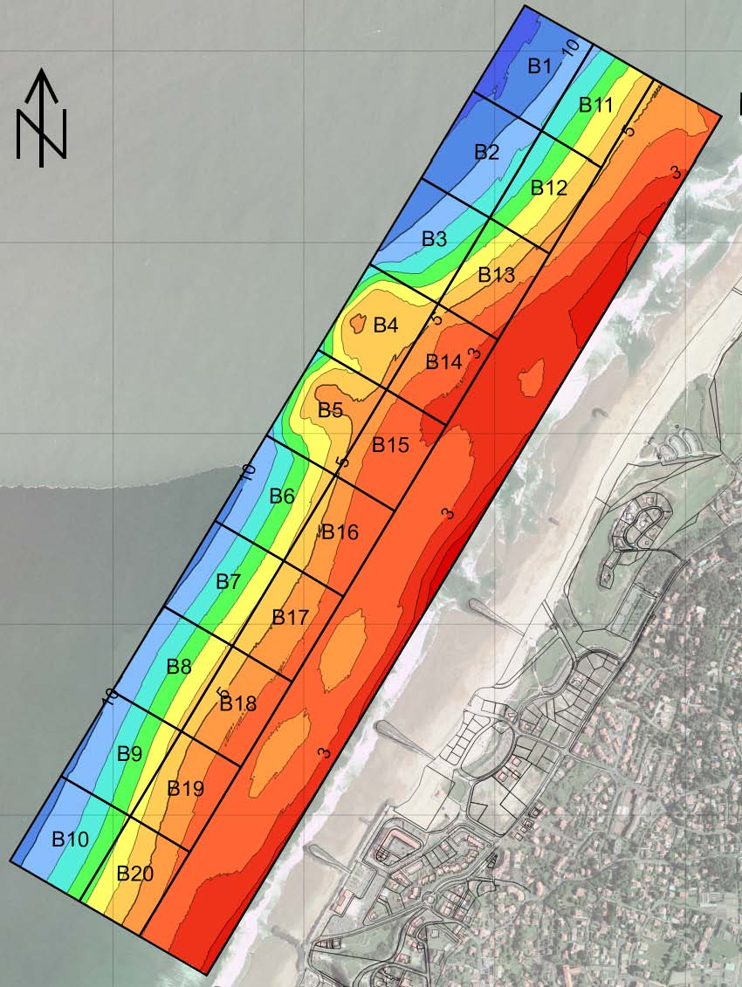
18 septembre 2020

Slide 12
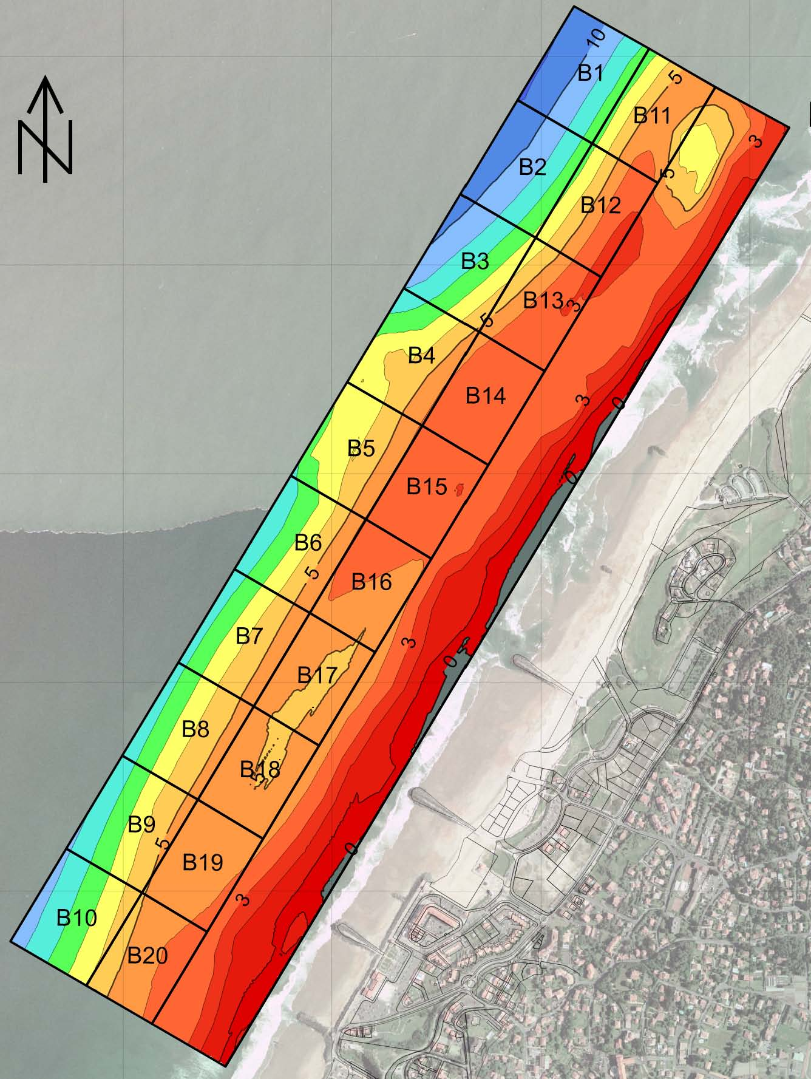
8 avril 2021

Slide 13
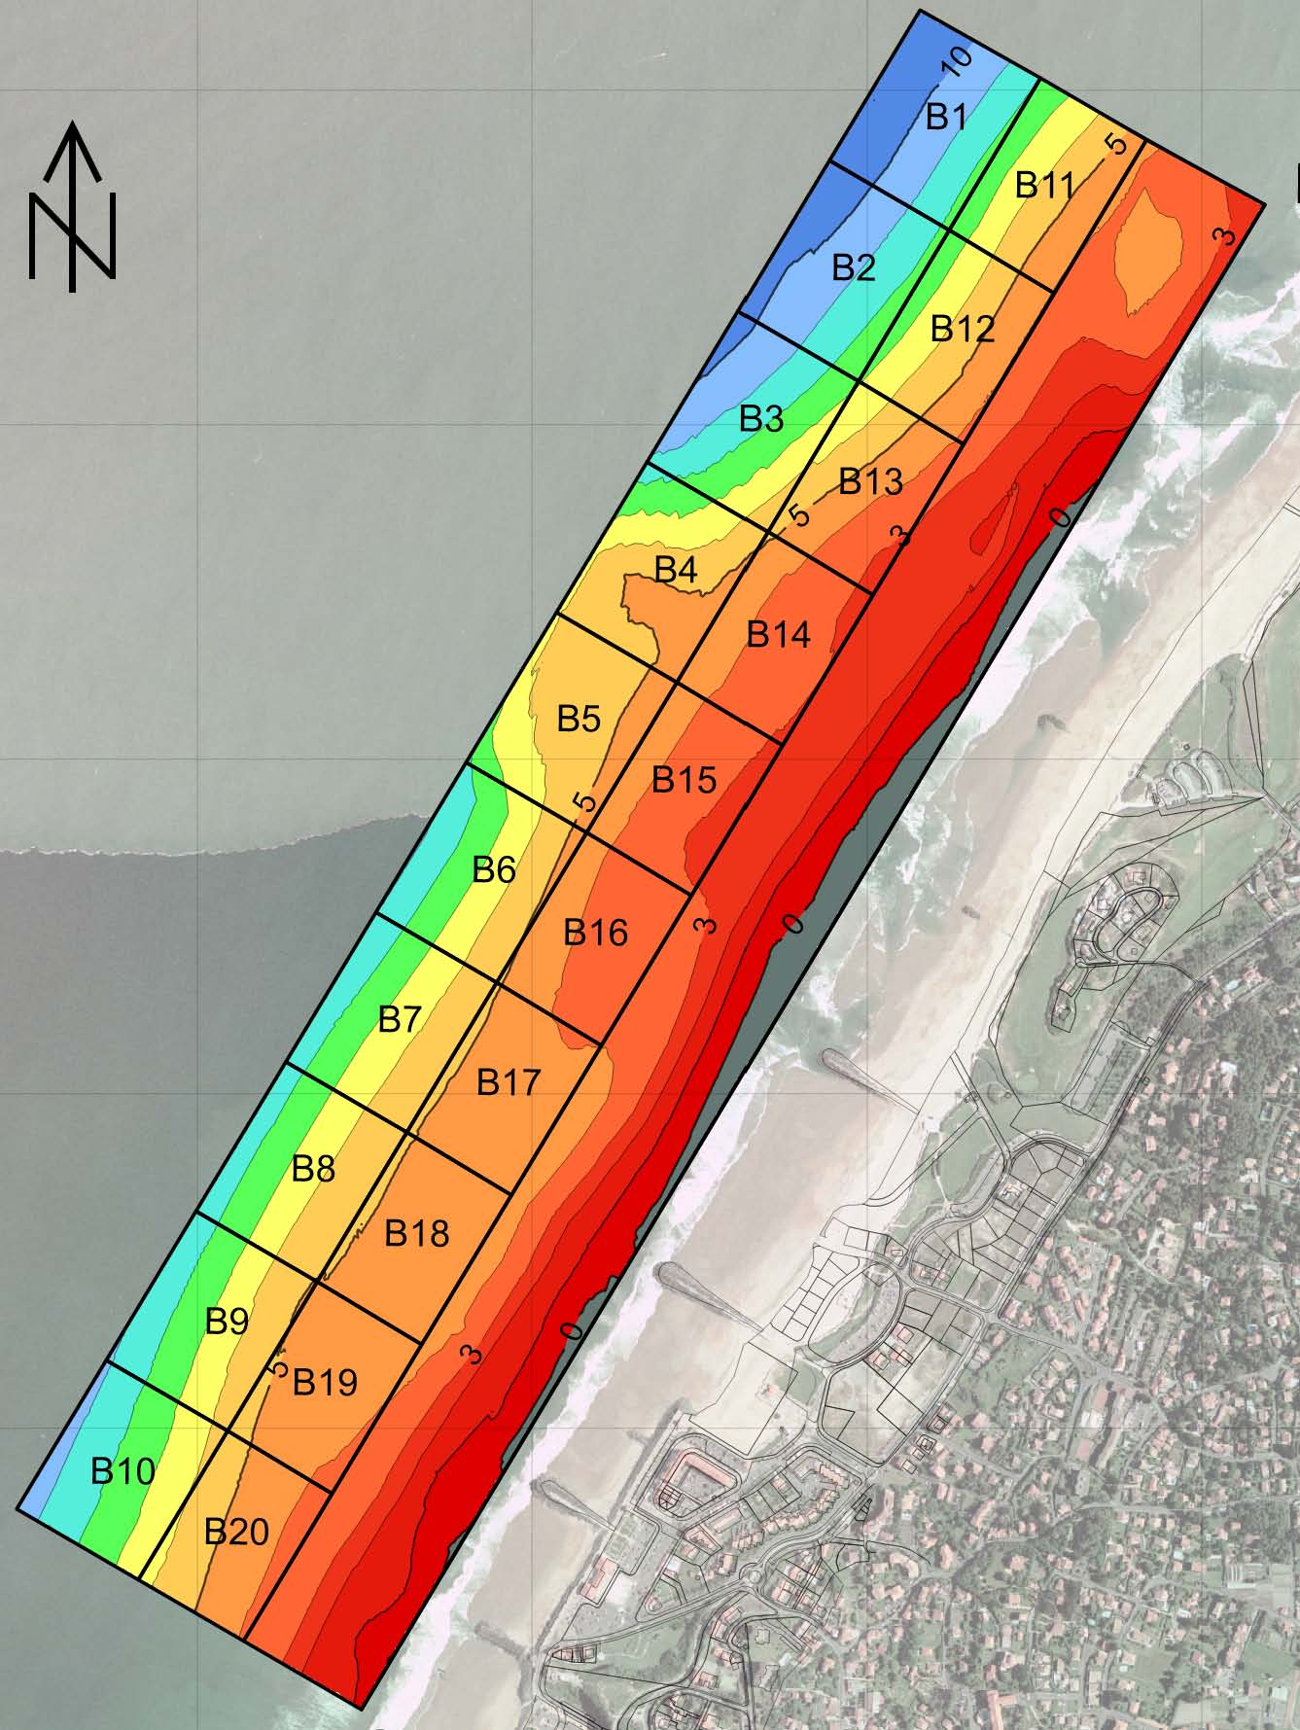
8 octobre 2021

Slide 14
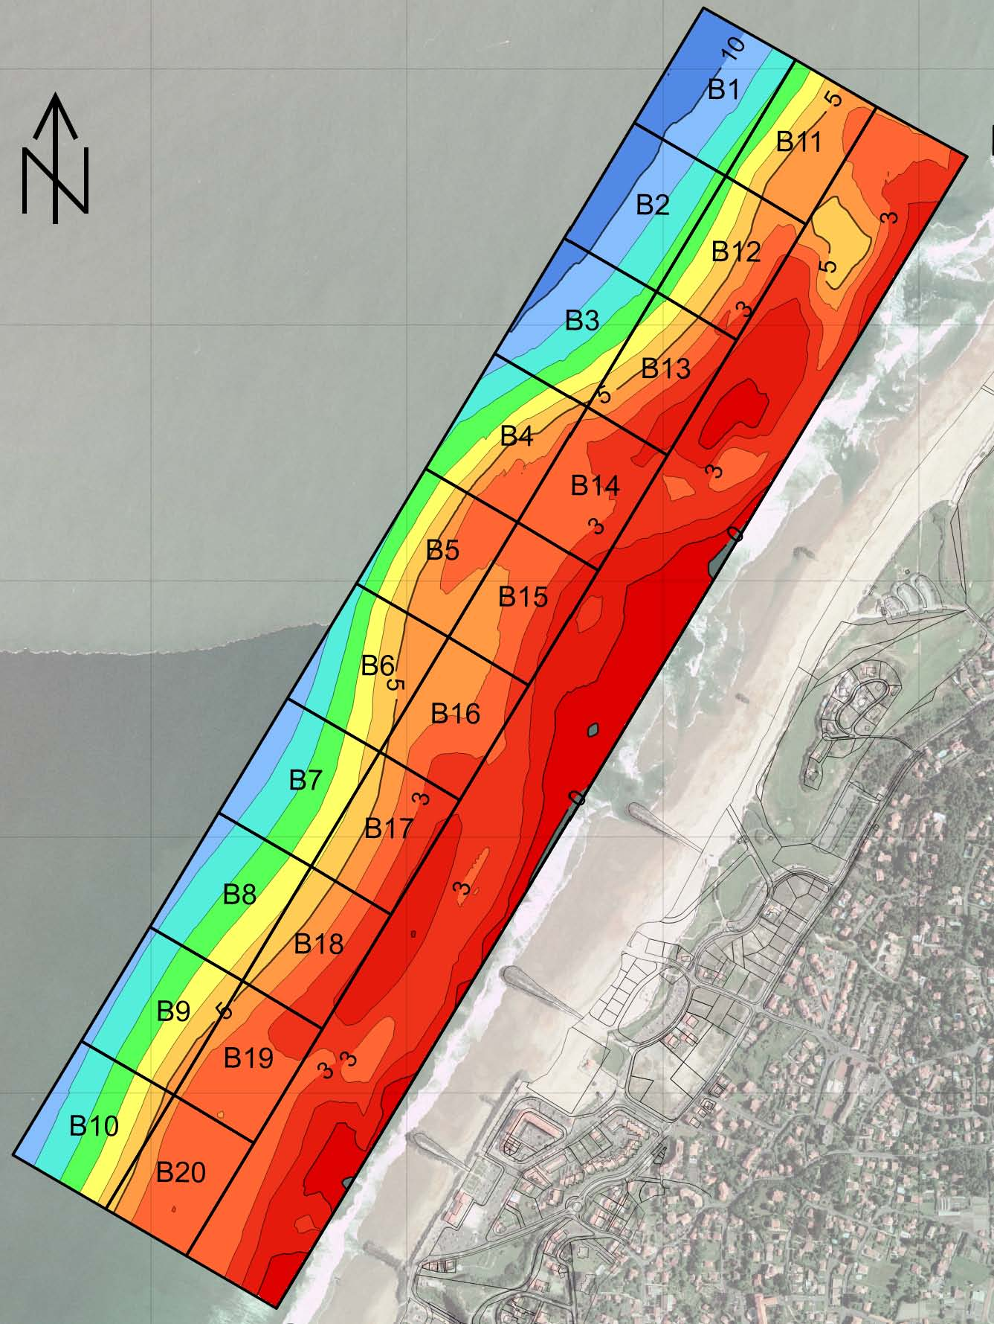
7 mars 2022

Slide 15
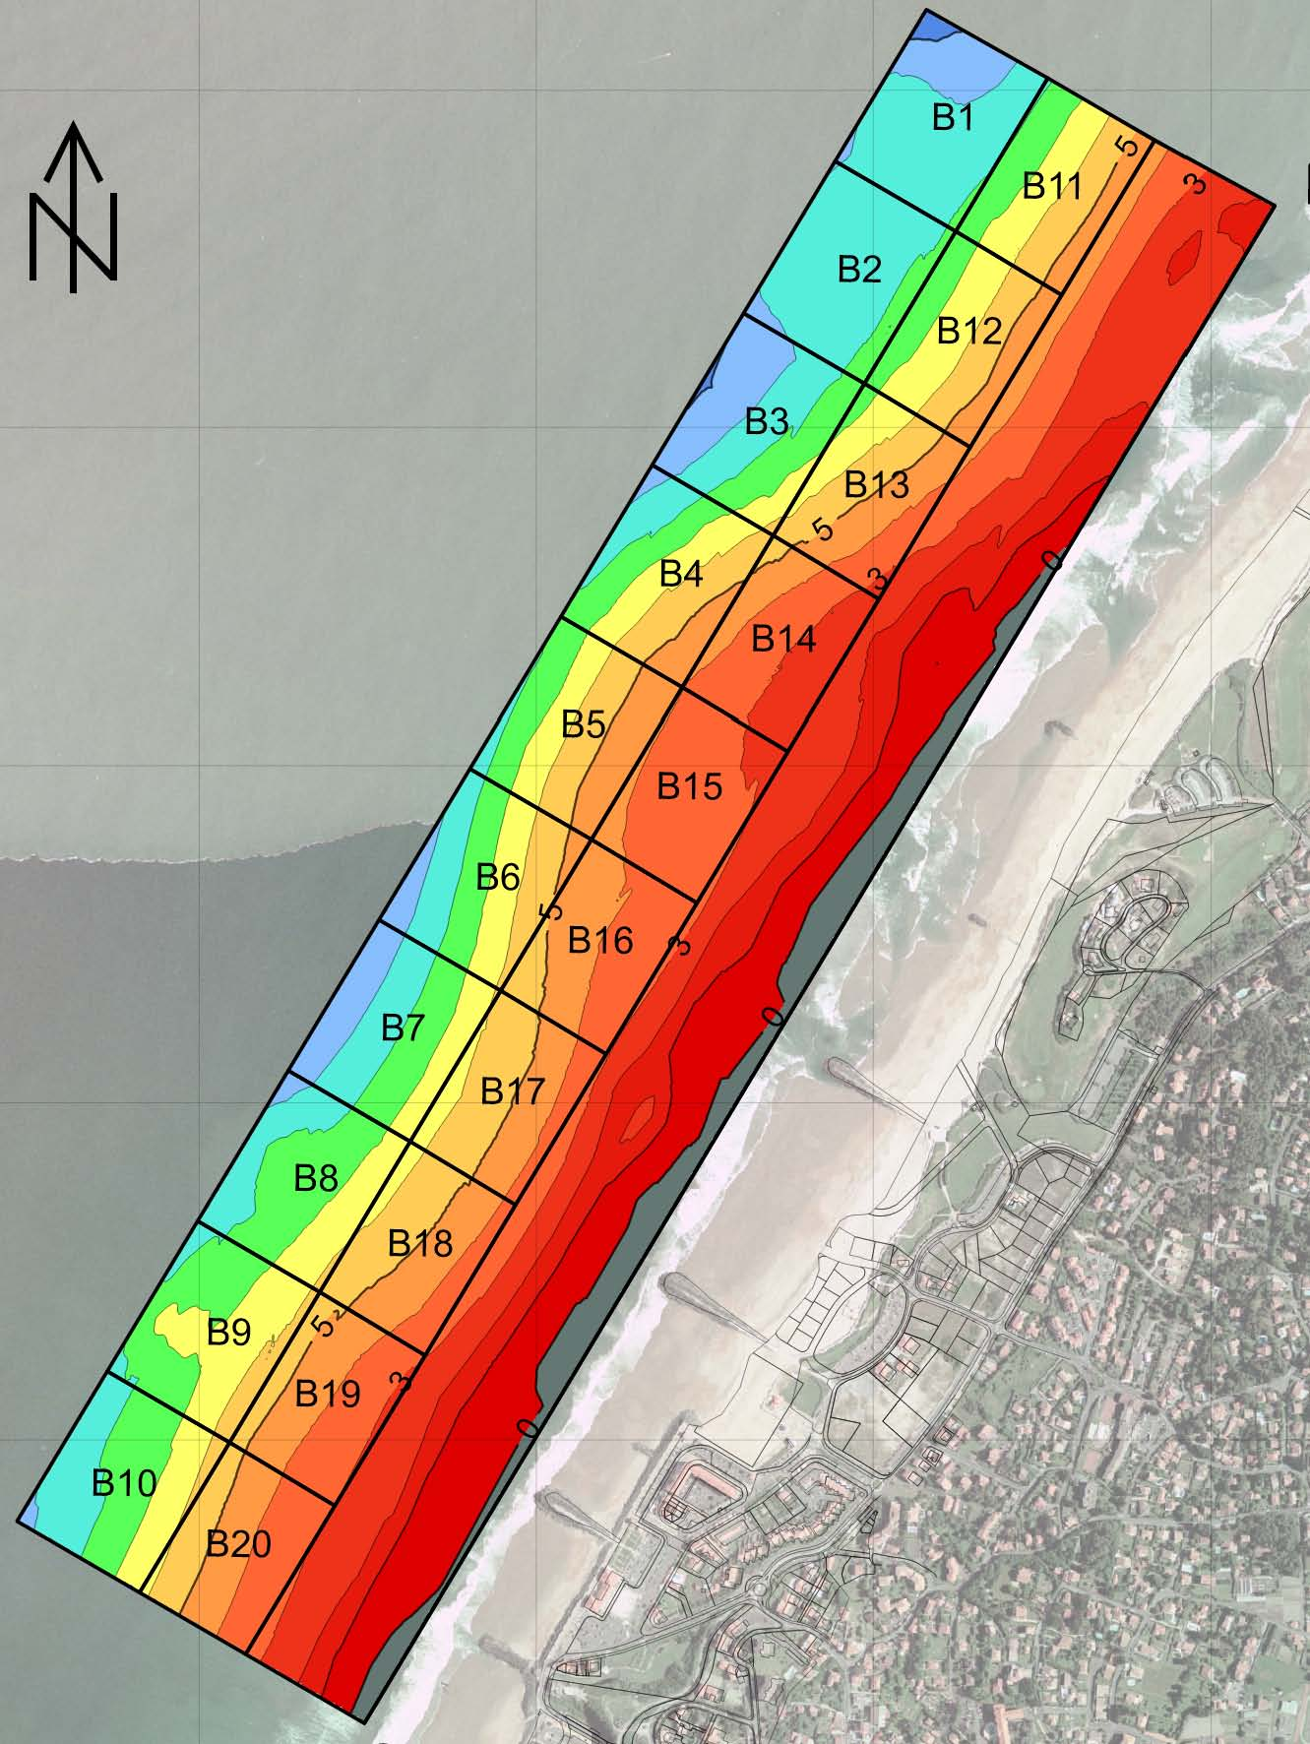
13 octobre 2022

Slide 16
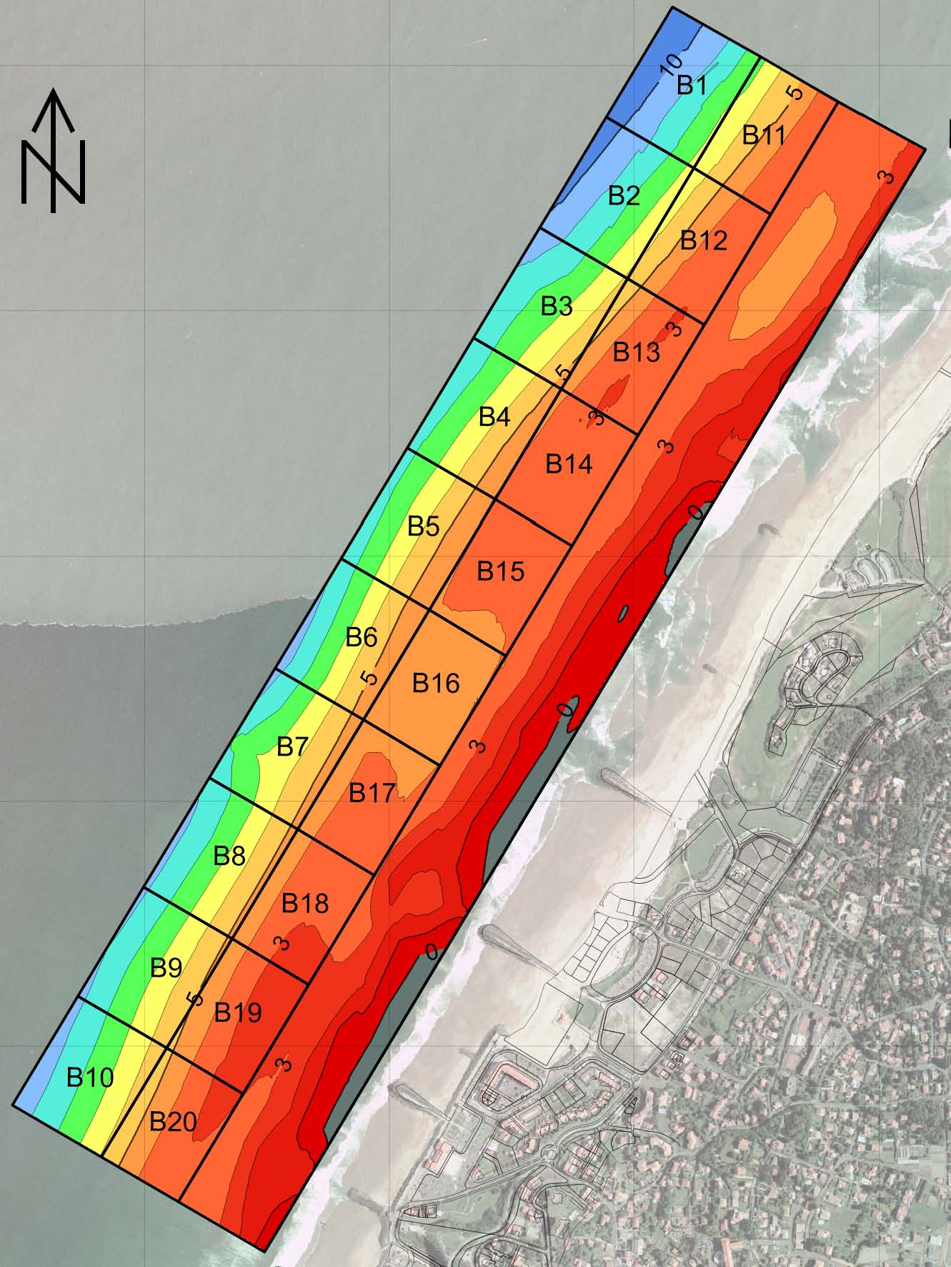
21 avril 2023

Slide 17

14 septembre 2023

Slide 18
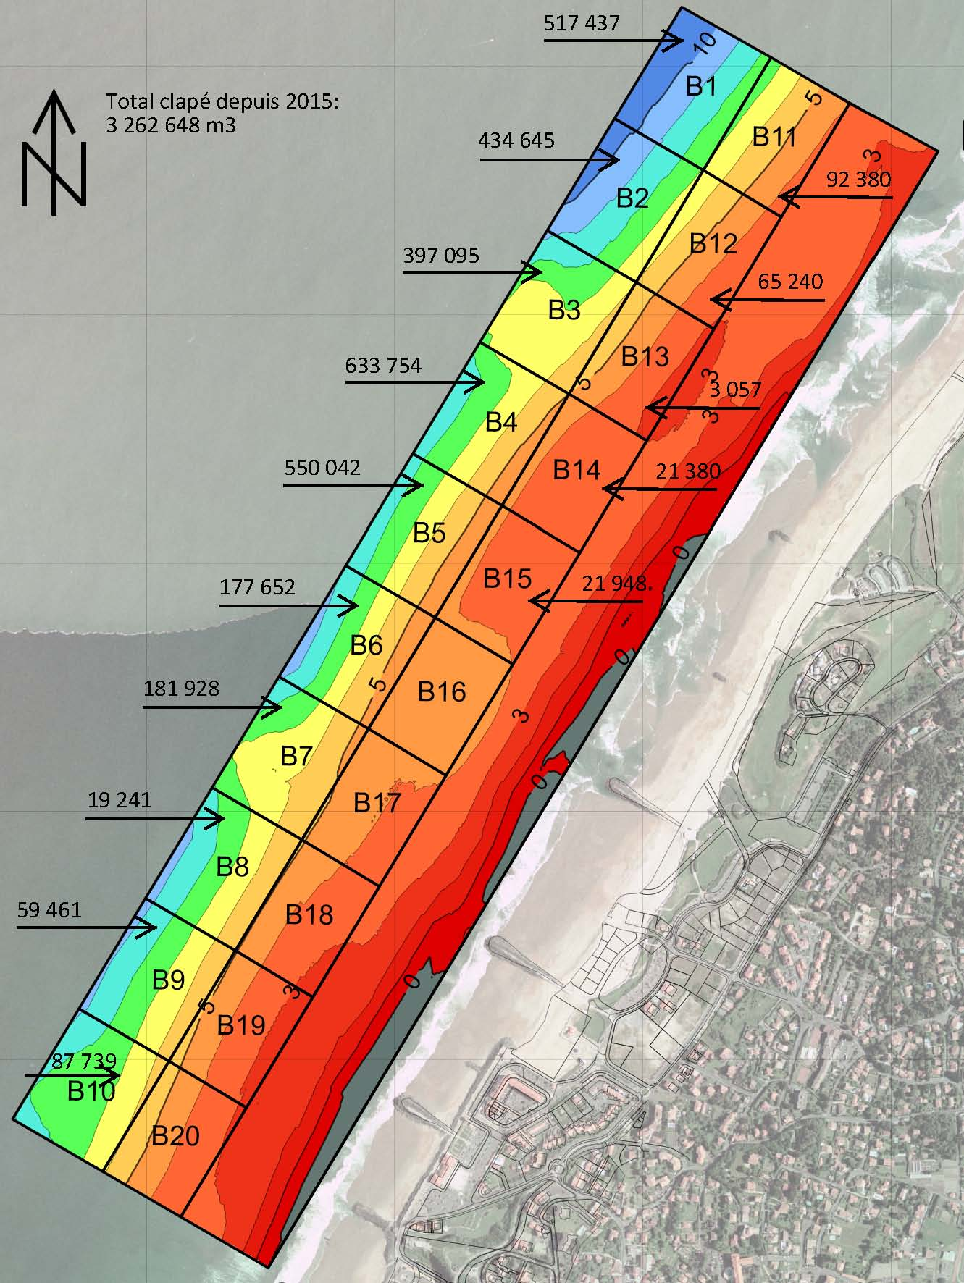
Total clapé depuis 2015

Slide 19
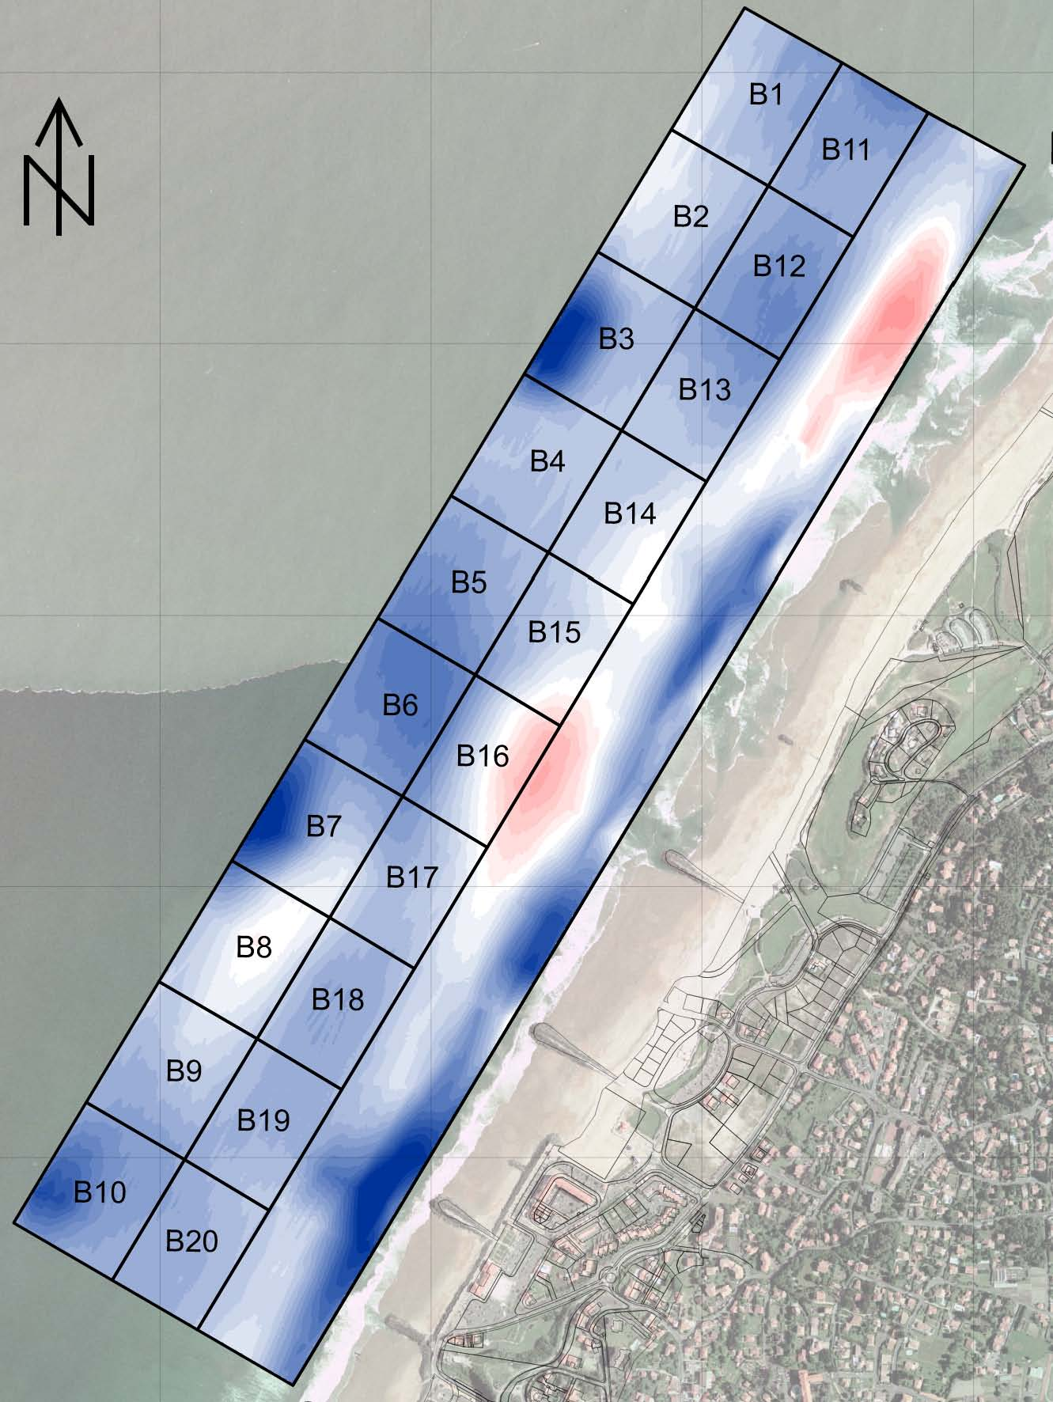
Différentiel 2015/2023

